Slide 1
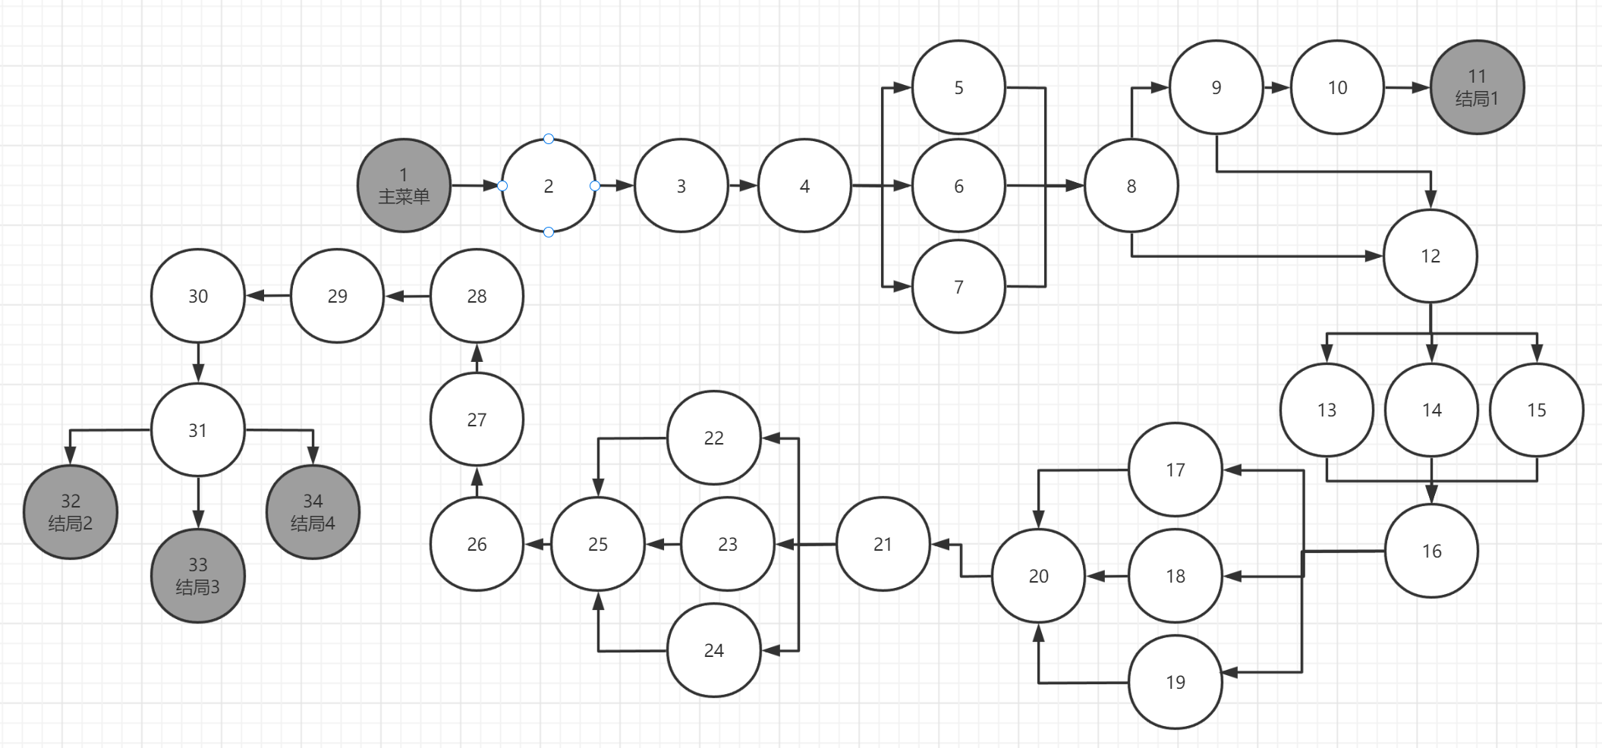
场景1：开始界面
开始游戏（跳转到场景2.1）
注：蓝色的是按钮，每个图片旁边是这个图片的文件名
剧情树状图
Bgm:flower.mp3

Slide 2

场景2：女主的介绍，简要交代故事背景 （已废除）
名字：Sena酱
年龄：19岁
学校：北京理工大学
专业：计算机专业
简要介绍：Sena酱是一位清纯可爱、乐观开朗的女生，她与你是高中同学，和你一起考入了著名的北京理工大学。上大学后，你们经常联系，是彼此的知心朋友。在即将步入大二的暑假，你提议一起去城里玩一天，她欣然应允。Sena酱喜欢温柔体贴、成熟稳重的男生，你能否通过此次约会收获她的芳心呢？
注意：你的每个选择和回复将带领你走向不同的结局，祝你好运
（图片FA01B_D020）
开始（跳转至场景3）

Slide 3
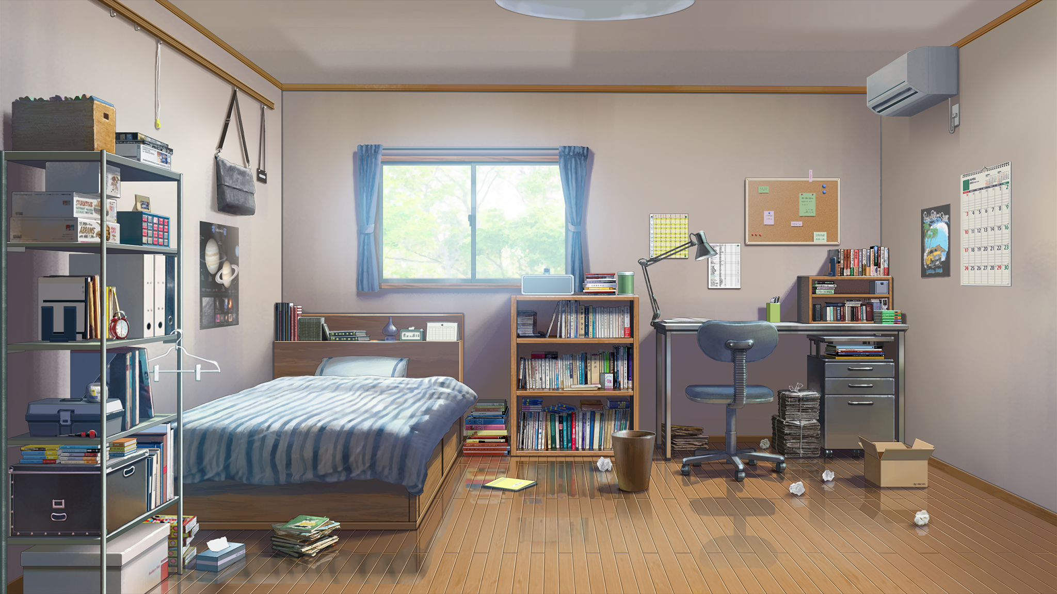
场景2.1
旁白：你醒了
旁白：看了一眼手机，设定好的闹钟还有2分钟响铃
我：芜湖！
我：今日日程：和Sena酱约会
旁白：你蹭的一下起了床
我：我决定好了，今天就要给这件事情做个了结
我：遥想四年前，我跟她还是同一所高中
我：虽然不是同班的吧，但也算是有缘分了
我：没想到她竟然也考来了北理工
旁白：你利索地穿上了衣服，来到镜子面前，看了看自己
我：哈哈
我：虽然我很优秀，但是没想到我竟然有一天也能跟女生约会呢
我：从小到大，我都是一个社恐，不可能谈过恋爱
我：大学刚入学的时候我倒是勇了一把，去主动和Sena酱套近乎
我：现在来看情况还不错，跟她是很好的朋友了
我：而且我们还都选了计算机专业
旁白：你简单地洗漱了一下
旁白：按理说今天应该精致地打扮一下自己
旁白：但是你没有打扮自己的经验，每天都是随便从衣柜里抓来衣服穿
旁白：你背上了书包，站在了门口
我：今天，就要把事情了结！
ETC_BK023D
Bgm:morning.mp3

Slide 4
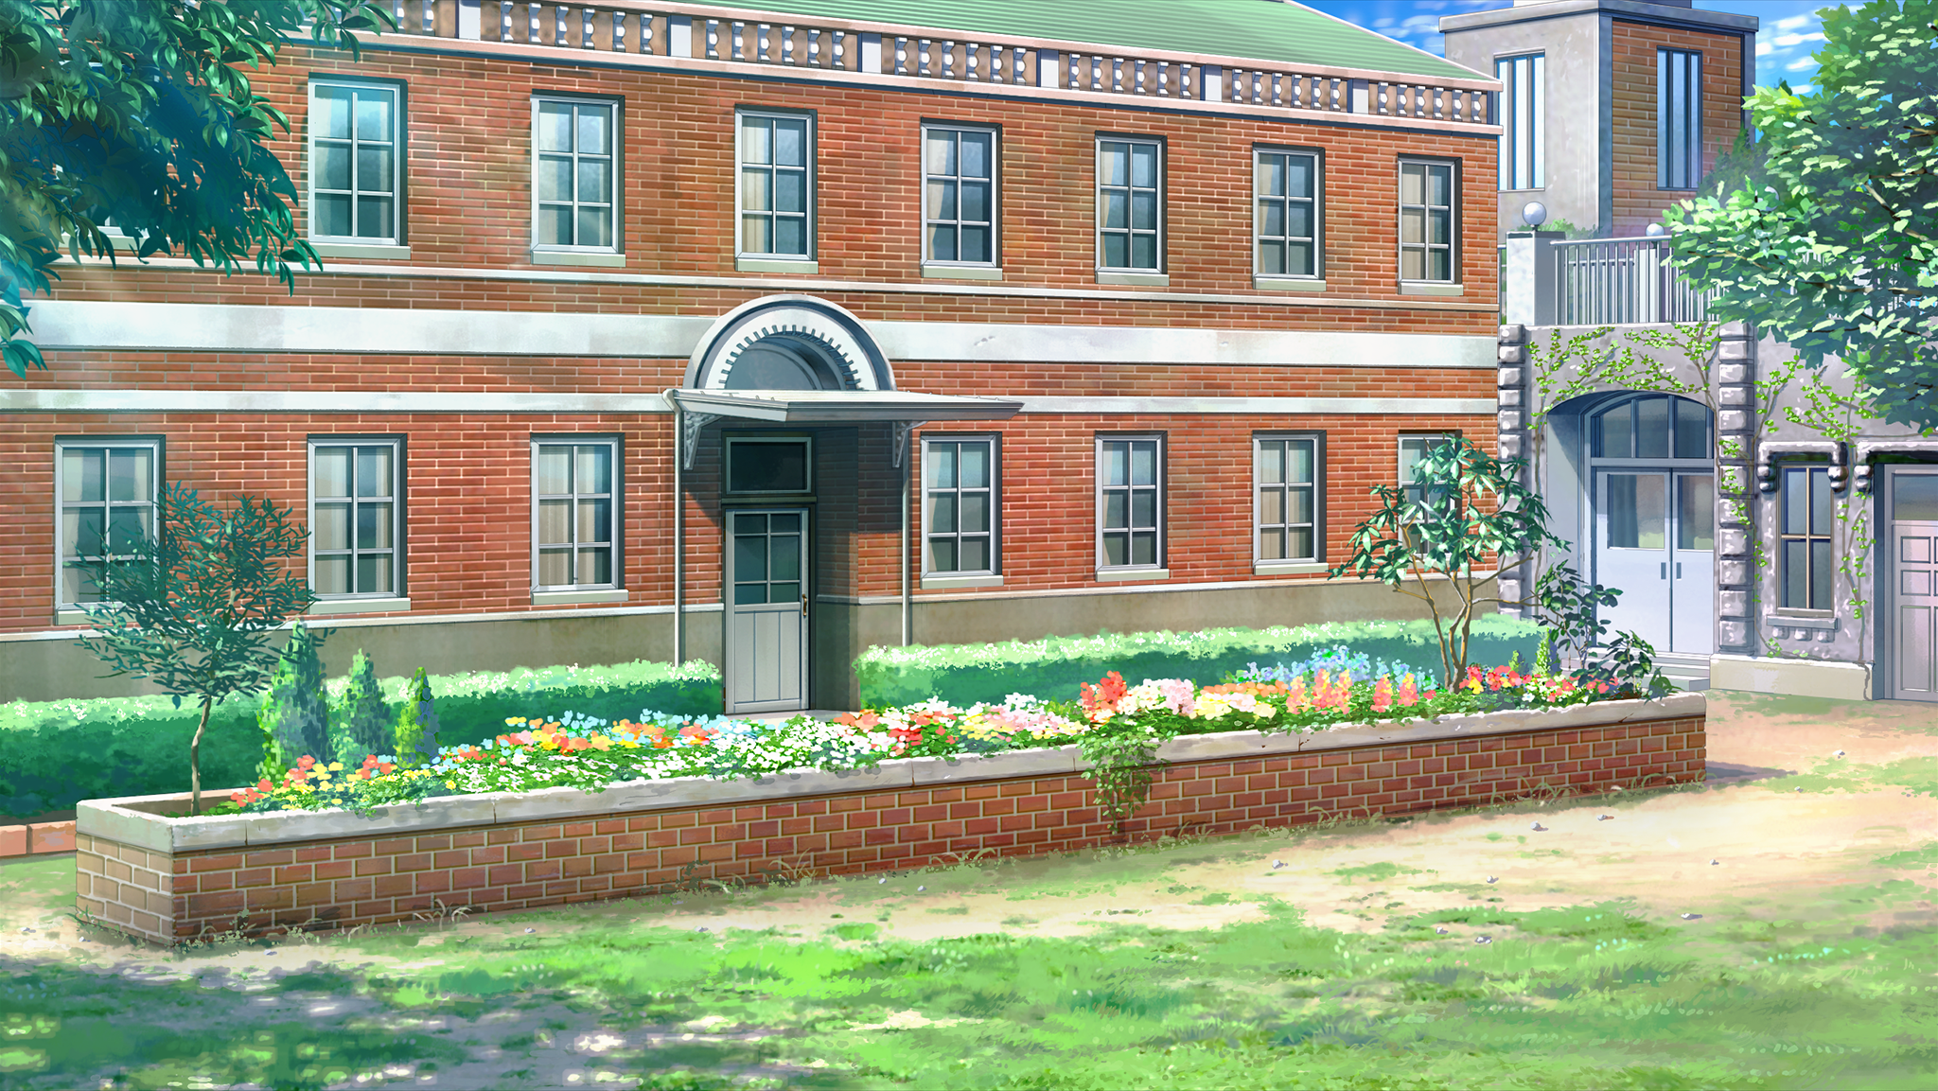
场景3
ETC_BK008D
旁白：你和Sena酱约在了学校门口见面，嗯，当然是中关村校区
旁白：（5分钟过去了）
旁白：（10分钟过去了）
旁白：（20分钟过去了）
我：Sena酱怎么还没到，都已经迟到半个小时了……
旁白：身后传来急促的脚步声
跳转至场景4
Bgm:everyday.mp3

Slide 5

场景4
这里的表情打算用小立绘呈现了
EV101A
Sena酱：呼~呼~，抱歉我来迟了
Sena酱：中途堵车耽误了一会儿
Sena酱：你是不是已经等好久了？
不堵就不是北京了哈哈
（跳转至场景5）
没关系，你来多晚我都等你
（跳转至场景6，好感度-1）
哈哈，等你的这段时间正好背背单词
（跳转至场景7，好感度+1）

Slide 6
场景5
EV101A
Sena酱：确实，哈哈
（跳转至场景8）

Slide 7
场景6
EV101A
Sena酱：是吗，哈哈
（跳转至场景8）

Slide 8

场景7
EV101B
Sena酱：哈哈，那就好
（跳转至场景8）

Slide 9

场景8
ST01C_A030 立绘出现
ETC_BK008D
Sena酱：好啦，咱们赶紧出发吧
Sena酱：你想去哪里玩呢
去附近的公园逛逛吧
（跳转至场景12，黑幕转场）
去附近的网吧怎么样
（跳转至场景9）

Slide 10

场景9
ST01C_A060 立绘改变
ETC_BK008D
Sena酱：哈哈，你真会开玩笑，我从不打游戏啦
Sena酱：换个地方吧
那还是去附近的公园逛逛吧
（跳转至场景12，黑幕转场）
不慌，我可以带你打游戏
（跳转至场景10）

Slide 11

场景10
ST01C_A100 立绘改变
ETC_BK008D
Sena酱：我都说了我不想去网吧了，你要玩你自己玩吧
去掉立绘
旁白：Sena酱气冲冲地走了
（跳转至场景11）

Slide 12
场景11（结局1，离谱结局）
来自Sena酱的微信消息：
你怎么总是这样，天天就想着去网吧打游戏。我现在知道你一直找不到女朋友的原因了，跟女生出来玩也得顾及一下对方的感受啊，谈恋爱最重要的就是互相理解与着想。这个世界很精彩，希望你别老窝在网吧打游戏，多出来感受一下外边的世界吧。
以后我们有缘再会。
回到主菜单（跳转到场景1）

Slide 13
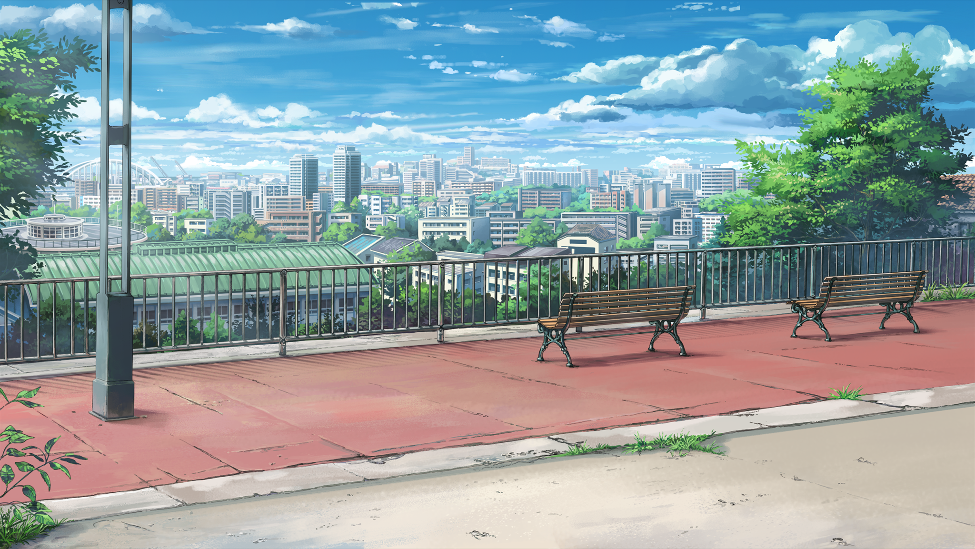


场景12
旁白：今天是一个大晴天
旁白：虽然天气很热，但是行走中的两人有说有笑，气氛融洽
ST01C_A020 立绘出现
ETC_BK017D
她明明很卷，但老是说自己卷不动
（跳转至场景13）
Sena酱：你还记得Ayane吗，她在高中时是你的同班同学吧
我：是的，但最近不咋联系了
我：她不想在计算机专业内卷，所以去学别的专业了，哈哈
Sena酱：之前学英语二级的时候我和她是同一组呢
Sena酱：我觉得她人挺好的，还说跟你挺熟
没什么看法
（跳转至场景14，好感度-1）
ST01C_B010 改立绘样式
长得挺漂亮，性格也不错
（跳转至场景15，好感度-1）
Sena酱：你对她有什么看法吗
Bgm:test.mp3

Slide 14
场景13
ST01C_A030 改立绘样式
ETC_BK017D
Sena酱：哈哈，估计不选计算机专业也是因为兴趣原因吧
（跳转至场景16）

Slide 15
场景14
ST01C_A060 改立绘样式
ETC_BK017D
Sena酱：嗯…………
Sena酱：那好吧
（跳转至场景16）

Slide 16
场景15
ST01C_A100 改立绘样式
ETC_BK017D
Sena酱：是吗，我以前在高中的时候可听说过你们俩的“绯闻”呢
我：别提了，那时候我们就是多聊了几句话
我：高中同学嘛，就是爱瞎起哄
Sena酱：…………
（跳转至场景16）

Slide 17



场景16
去掉立绘
旁白：就这样，两人继续行走在公园小路上
旁白：由于出发时间晚，时间已接近中午，太阳已升到近乎垂直的高度
旁白：北京的夏天就是这样，没有什么微风，倒是马路上一直有热气蒸腾上升
ETC_BK017D
Sena酱：是吗？太好啦
旁白：于是我从包里掏出了雨伞，递给了Sena酱
旁白：Sena酱撑起了雨伞
旁白：她在伞下，你在伞外，这样聊天很不方便
Sena酱：…………
Sena酱：你要不要也来伞下
我：（……有点不好意思，但看来只能这样了）
ST01C_A140 立绘出现
Sena酱：快到中午了呢，咱们赶紧去吃午饭吧
Sena酱：这太阳这么毒，有点怕被晒黑呢
我：我出门一直都带着伞呢，只不过是个雨伞，要不要打伞？
ST01C_C010 改变立绘
ST01C_B030 改变立绘

Slide 18

还是场景16
旁白：你走进了伞下，接过了雨伞
旁白：这是你第一次与她靠得那么近
旁白：她的头发散发出了一缕芳香，让你有点心跳加速
旁白：…………
旁白：（两人沉默了半分钟）
我：哈哈……第一次和女生走得这么近呢
我：有一点紧张
Sena酱：嗯哼？
Sena酱：是因为没和女生走得很近过而紧张？还是只是因为和我走得很近而紧张呢？
ETC_BK017D
ST01C_D060 改变立绘
……我确实没和女生走得很近过
（跳转到场景17）
先别问我这个，你的脸怎么这么红？
（跳转到场景18，好感度+1）
可能……是因为你的头发很香
（跳转到场景19，好感度+2）

Slide 19

场景17
ST01C_C130 改变立绘
ETC_BK017D
Sena酱：哦……这样啊
（跳转到场景20）

Slide 20

场景18
ST01C_D091 改变立绘
ETC_BK017D
Sena酱：啊？
Sena酱：有吗？
Sena酱：这里太热了，赶紧去找餐厅吃午饭吧
去掉立绘
旁白：Sena酱加快了步伐
（跳转到场景20）

Slide 21
场景19
ST01C_D091 改变立绘
ETC_BK017D
Sena酱：啊？
Sena酱：……
Sena酱：可能是因为昨天晚上我用了新的洗发露吧
Sena酱：你喜欢就好
Sena酱：嗨，咱还是赶紧吃午饭去吧
去掉立绘
旁白：Sena酱加快了步伐
（跳转到场景20）

Slide 22
场景20
ETC_BK017D
去掉立绘
旁白：两人出发前往附近的商业街
（跳转到场景21）

Slide 23
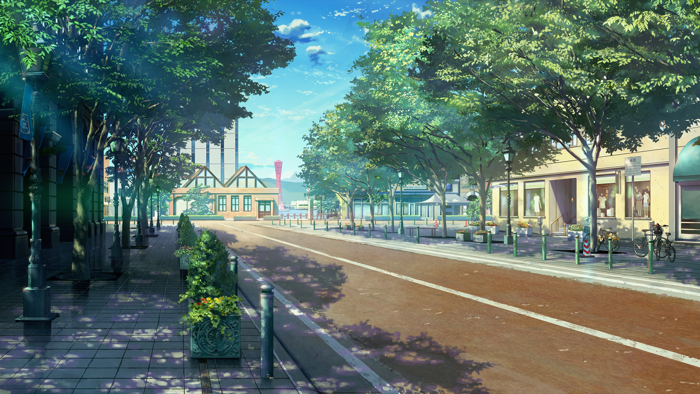
场景21
ETC_BK018D
旁白：和北理工的另一个校区不同，中关村附近还是有很多商业街的
旁白：可能因为今天是工作日，所以来逛街的人并不多
Sena酱：你有什么想吃的吗
ST01C_A020 显示立绘
去吃火锅吧
（跳转至场景22，好感度-1）
去吃西餐吧
（跳转至场景23）
我都随便
（跳转至场景24，好感度-1）
Bgm:cafe.mp3

Slide 24

场景22
ST01C_A070 改变立绘
ETC_BK018D
Sena酱：火锅嘛……
Sena酱：平时我挺爱吃火锅的，只不过最近有点上火
Sena酱：咱去吃西餐怎么样
我：好，出发！
（跳转至场景25，黑幕转场）

Slide 25
场景23
ETC_BK018D
Sena酱：好耶，我知道附近有一家不错
我：出发！
（跳转至场景25，黑幕转场）

Slide 26
场景24
ST01C_A070 改变立绘
ETC_BK018D
Sena酱：啊这，我想想……
Sena酱：我知道附近有家西餐不错
我：出发！
（跳转至场景25，黑幕转场）

Slide 27
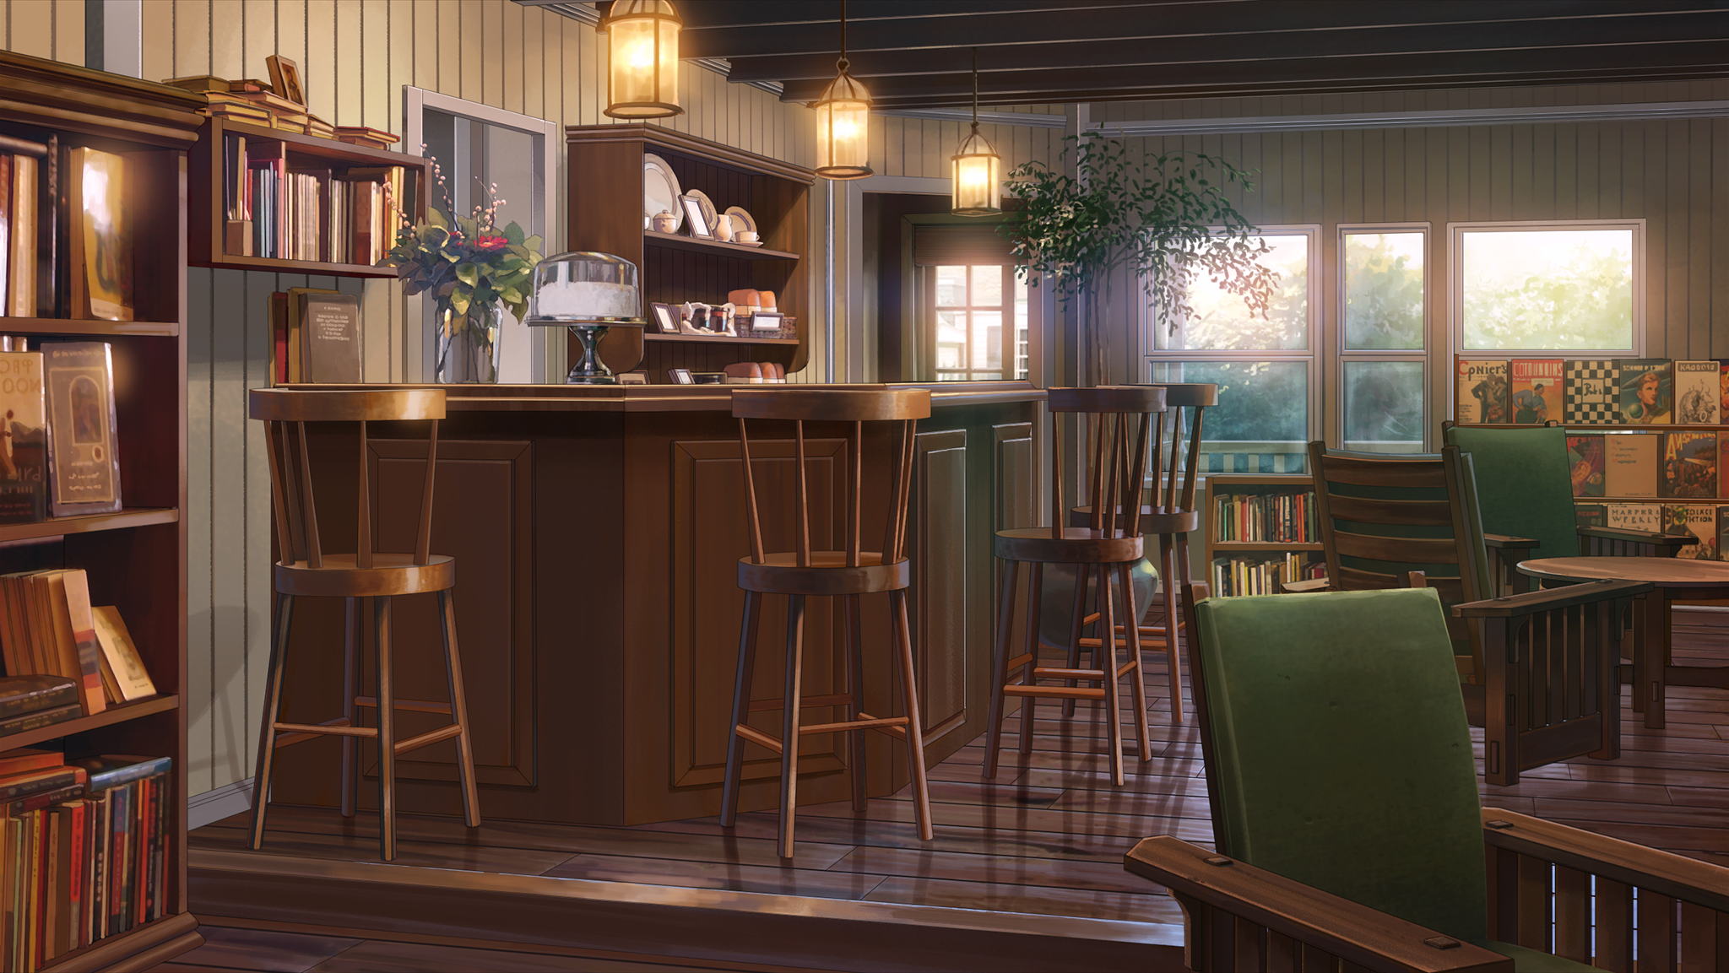

场景25
无立绘
旁白：西餐店开着空调，非常舒适
旁白：来吃饭的人很少，这里没有城市的嘈杂感
Sena酱：芜湖，好久没吃西餐了
Sena酱：之前印象中的西餐还是很不健康的食品
Sena酱：但是最近几年好多西餐店都开始向精致与轻奢转型了呢~
旁白：Sena酱品尝了一口香煎西葫芦佐柠檬乳酪和榛子青酱，并表示好吃
我：（为什么有些西餐店的菜名这么长）
我：（算了，尝一口那个黄桃鹅肝吧，这可是在学校里吃不到的东西）
我：（！！！口感竟如此绵密丝滑）
ETC_BK015D
ST01C_B020 立绘出现
你太瘦了，还是得多吃点
（跳转场景25.1）
哈哈，学校食堂的菜比这更油
（跳转场景25.2）
开学以后马上就冬天嘞，穿的多不怕胖，哈哈哈
（跳转场景25.3，好感值-1）
ST01C_B010 改立绘
Sena酱：也就现在暑假能大吃特吃，过几周开学了又得控制饮食了呢

Slide 28
场景25.1
ST01C_C130 改立绘
ETC_BK015D
Sena酱：嗯哼？
Sena酱：你是不是喜欢丰满一些的女生呢……
我：？？？什么跟什么
Sena酱：哈哈哈，开个玩笑
Sena酱：逗你可真有意思呢
我：好家伙
跳转至场景25.4
ST01C_B030 改立绘

Slide 29

场景25.2
ST01C_B060 改立绘
ETC_BK015D
Sena酱：呜呜呜，别提了
我：记得之前北食堂还有清淡饮食窗口
我：现在也没了，淦！
跳转至场景25.4

Slide 30
场景25.3
ST01C_B060 改立绘
ETC_BK015D
Sena酱：怕就怕脸先胖起来嘛
Sena酱：女生这些事，说了你也不懂
我：哈哈哈确实，我的体重是个常数，吃多吃少都一样
跳转至场景25.4

Slide 31

场景25.4
ST01C_A060 改立绘
ETC_BK015D
凡起来了是吧，您上学期GPA可比我高呢
（跳转至场景25.5，好感度-2）
Sena酱：话说回来，感觉下学期怎么着也会瘦下来呢
Sena酱：大二开始了，专业课变多，都比大一的课更难了
Sena酱：最近肝这个互联网应用开发大作业都快肝吐了
我：慌过么，专业课至少是自己感兴趣的，不像大一学什么生物化学
Sena酱：你这是学过ACM才感觉这么胸有成竹吧
Sena酱：我可没你那么巨，其实心里压力还蛮大的，感觉要寄了
不是有我吗，有问题来问我就行了，稳！
（跳转至场景25.6，好感度+1）
ST01C_C120 改立绘
保持学习节奏，别乱了阵脚，脚踏实地，目标放低，稳！
（跳转至场景25.7，好感度+1）
（干扰选项，两个选项其实都行哈哈）

Slide 32
场景25.5
ST01C_D130 改立绘
ETC_BK015D
Sena酱：我是真的慌了，你要说我凡就随你吧
Sena酱：就是因为不想跟你们卷，我才不想进拔尖班的好吧
Sena酱：明明我这GPA稳进的
跳转至25.8

Slide 33


场景25.6
ST01C_C040 改立绘
ETC_BK015D
Sena酱：嗯哼？
Sena酱：既然你说能帮我
Sena酱：我这有几个懒得调的代码还没提交，你帮我debug了吧
我：草（一种植物）
Sena酱：哈哈，开个玩笑
跳转至25.8
ST01C_C030 改立绘

Slide 34

场景25.7
ST01C_D020 改立绘
ETC_BK015D
Sena酱：唉
Sena酱：我也想有这种乐观心态呢
Sena酱：可是课内学业简直太重要了，感觉投入的时间还不够多
我：说到底，你还是得赶紧逃离课内学业的内耗呢
我：没事赶紧去找导师做科研不香吗
我：反正你以后是想留在北理读完博士是吧
Sena酱：话是这么说……
Sena酱：可能我还是高中思维吧——唯课内成绩至上
跳转至25.8
ST01C_D060 改立绘

Slide 35
场景25.8
去掉立绘
旁白：就这样，两人吃完了午饭
旁白：接下来，他们打算去商业街逛一逛
跳转至场景26
ETC_BK015D

Slide 36
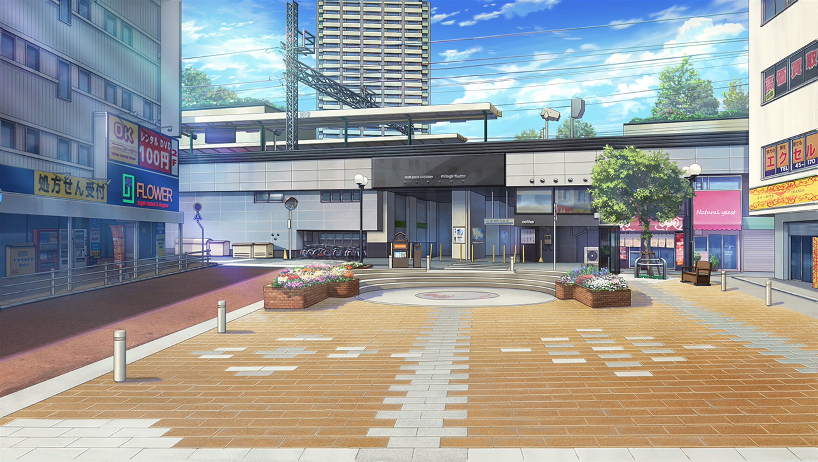
场景26
旁白：中关村被各种大学包围
旁白：所以这里有许多面向学生群体的接地气商场
Sena酱：让我猜一猜
Sena酱：你是不是没有陪女孩子逛过街
我：放过孩子吧，孩子单身十九年，怎么可能跟女孩子逛过街
Sena酱：嘿嘿，今天就让我教教你怎么陪女生逛街
Sena酱：万一你以后有女朋友了，你可得陪她逛街哦
我：（“万一”是吧…………）
Sena酱：好，那就从挑衣服开始吧
Sena酱：你感觉我适合什么穿衣风格呢？
BK016D
文艺学院风
跳转26.1
贵气名媛风
跳转26.1
ST01C_B030 立绘出现
复古暗黑风
跳转26.1
高雅御姐风
跳转26.1
街头甜酷风
跳转26.1
新式国潮风
跳转26.1
最炫民族风
跳转26.2，好感值-1
ST01C_D020 立绘出现
Bgm:street.mp3

Slide 37
场景26.1
ST01C_B030 改立绘
BK016D
Sena酱：嗯哼？
Sena酱：get到了你的特殊xp，赚了
我：？？？
我：我有在认真回答！
Sena酱：好好好
Sena酱：我明白嘞
跳转至场景26.3
ST01C_A020 改立绘

Slide 38
场景26.2
ST01C_A100 改立绘
BK016D
Sena酱：哼唧
Sena酱：你不好好回答就算了
Sena酱：以后你跟你女朋友出来逛街肯定完蛋
跳转到场景26.3

Slide 39
场景26.3
BK016D
去掉立绘
旁白：之后，你们逛了很多家店
旁白：……一个小时后……
旁白：你们走到了一个广场，发现广场上有一群人聚集
我：那是啥，过去看看吧
旁白：你们走过去，发现是商场在举办活动
活动主持人：（大声呼喊）在商场消费的顾客，可以参与小游戏的游玩，获胜者可以获得精美礼品
Sena酱：呕吼？你要不要试试去，正好给我们这趟留个纪念品呢
我：交给我吧！
（跳转到场景27）

Slide 40
场景27
游戏结束后跳转到场景27.1

Slide 41

场景27.1
ST01C_B030 立绘出现
ETC_BK016E
Sena酱：哇偶，这种小游戏难不到你嘛
我：必须的，我可是北京理工大学的优秀学子，哈哈
旁白：Sena酱拆开了礼品包
旁白：里边是一对情侣项链
活动主持人：哈哈，这份礼物是专门为情侣获奖人准备的
活动主持人：因为“项链”的谐音是“相恋”
ST01C_B081 立绘改变
Sena酱：啊这，我们还不是情侣…………
活动主持人：啊哈哈，不好意思呢，但还是请你们收下吧
旁白：你和Sena酱一人拿了一个项链，装到了包里
（跳转到场景27.2，黑幕转场）

Slide 42
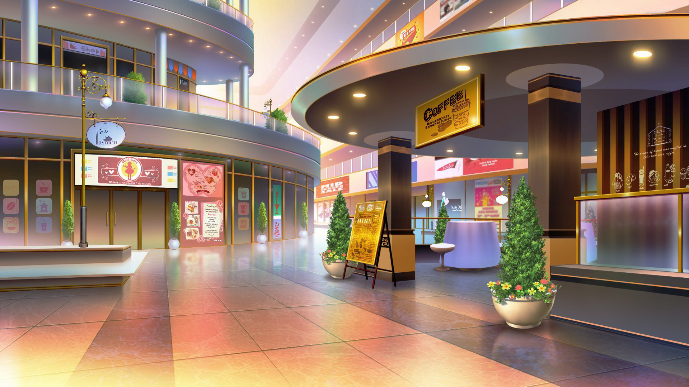

场景27.1
旁白：逛了一会以后，你们进入了一家商场
Sena酱：果然夏天出来玩就是得去商场呢
Sena酱：没有太阳而且凉快！
我：别提了
我：现在的商场空调开得太凉了
我：呆久了甚至有些冷
Sena酱：你好逊啊，果然你还是太瘦了
跳转到场景27.2
MALL
ST01C_B020 立绘出现
ST01C_C060 改立绘
Bgm:mall.mp3

Slide 43

场景27.1
旁白：你们随便走进了一家杂货店
Sena酱：现在的杂货店可真是什么都有呢
Sena酱：各种有趣的小玩意都安排上了
Sena酱：比如说这个“复古游戏机”
Sena酱：这有个试玩机欸，你不玩玩？
我：没玩过游戏机，但是可以试试
跳转到场景28
MALL
ST01C_A010 立绘出现

Slide 44
场景28
这个场景是小游戏2
游戏结束后跳转到场景28.1

Slide 45
场景28.1
ST01C_C030 立绘出现
MALL
Sena酱：哈哈，这种小游戏用来打发时间还不错嘛
我：这个小游戏有股“音游”的感觉……
Sena酱：“音游”是啥
我：嗯……
我：就是一种根据音乐节奏和屏幕内容与游戏进行互动的一种游戏吧
我：就像是“节奏大师”，你懂了吧
Sena酱：哦哦，那我懂了
我：（救命……为什么音游知名度这么低…………）跳转到场景29
ST01C_C040 改立绘

Slide 46
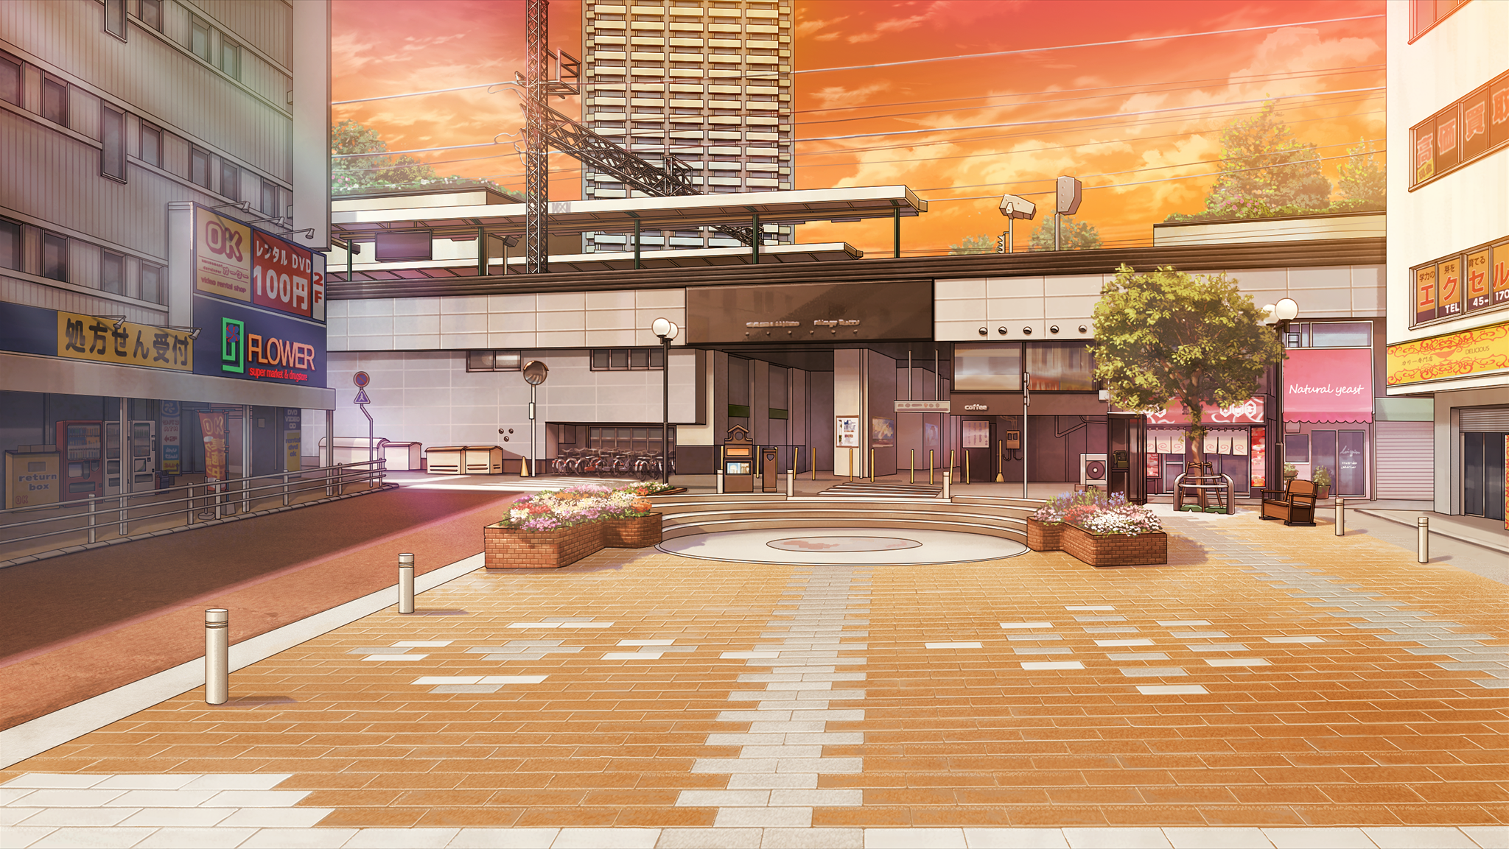
场景29
ETC_BK016E
旁白：天色不早了，你们开始往回走
跳转到29.1

Slide 47
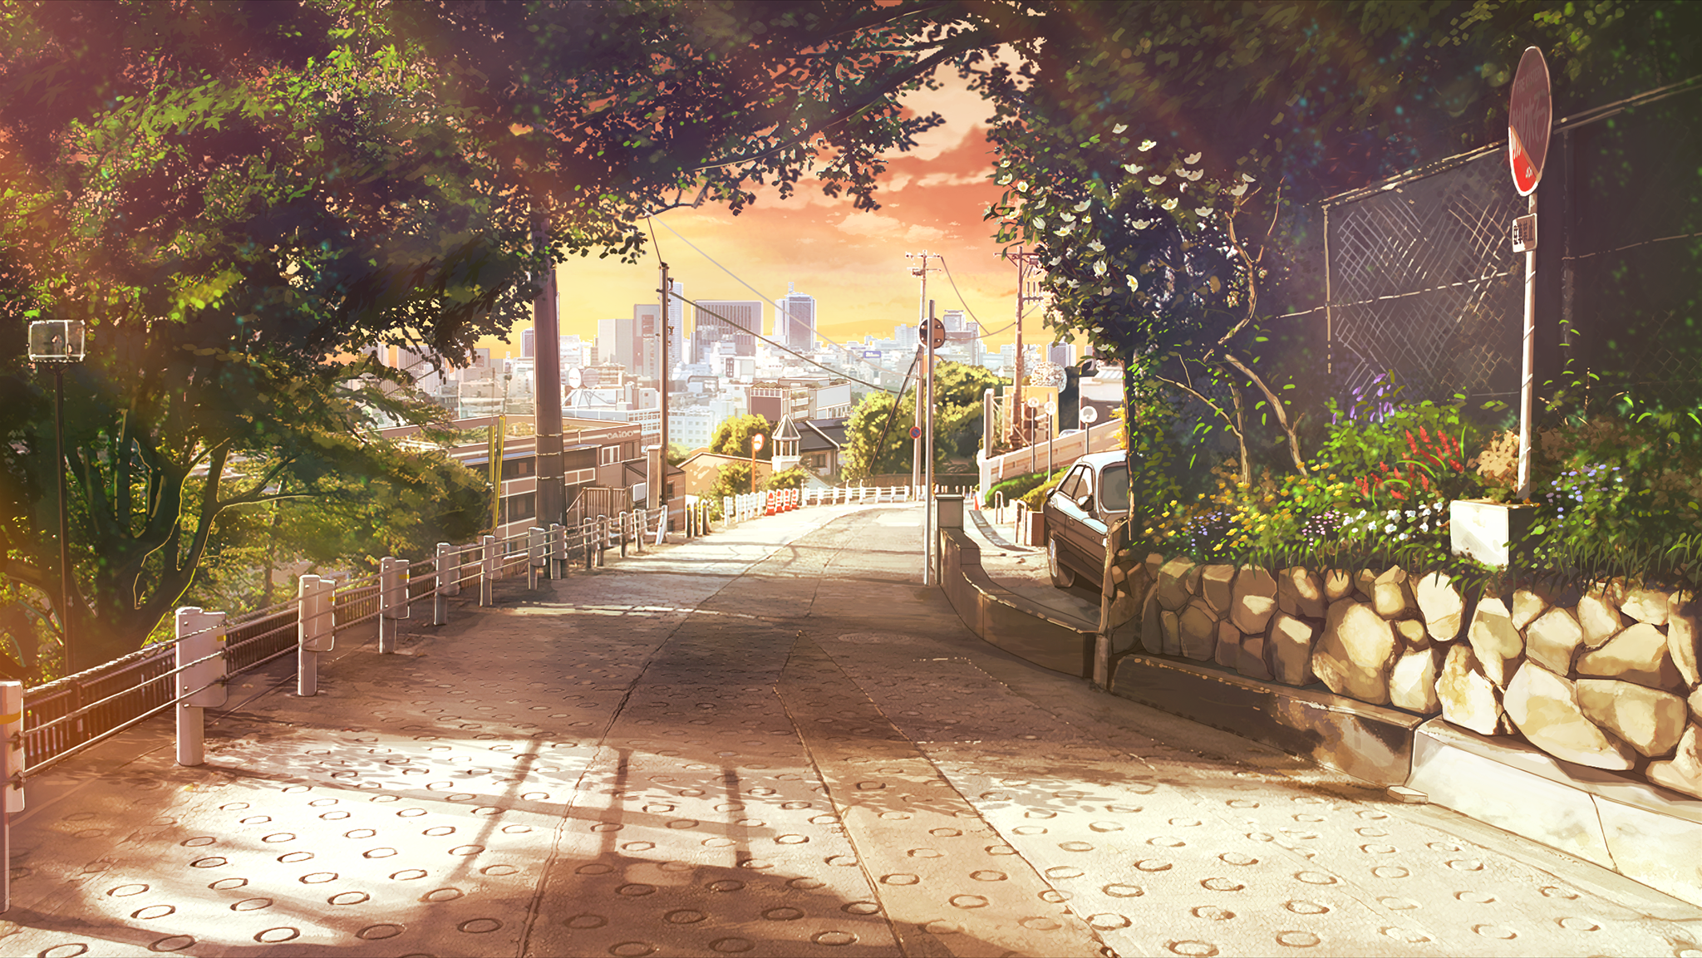
场景29.1
ST01C_A010 立绘出现
ETC_BK014E
Sena酱：今天是第一次跟你出来玩呢
Sena酱：我感觉还蛮开心的
我：哈哈，开学以后还有机会出来
我：国庆节如何，估计到时候学校会放我们出来
Sena酱：行啊！一言为定
旁白：两人互相对视了一眼，洋溢着青春的笑容
旁白：这时，道路前方出现了一位粉头发少女
我：（…………这是……）
我：（！！这不是Ayane吗，她怎么会出现在这？！）
跳转至场景29.2
ST01C_A030 改立绘
Bgm:sunset.mp3

Slide 48
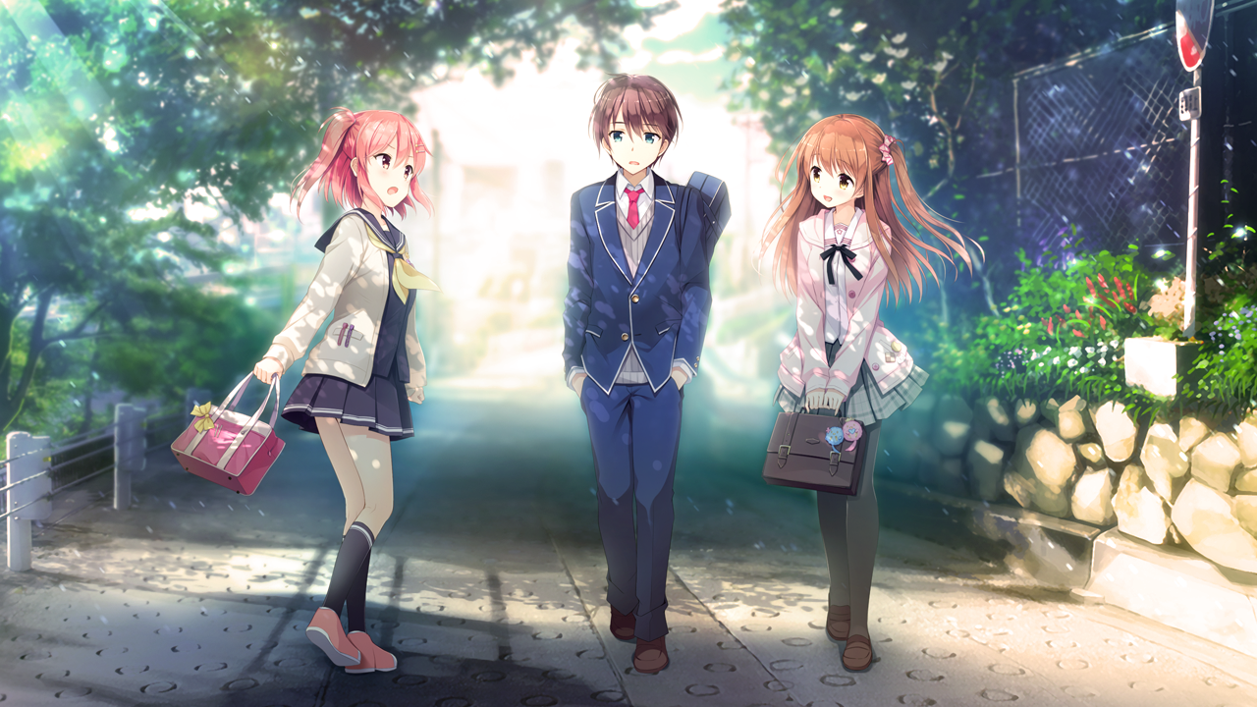






场景29.2
FA02A_C030
EV008A
FA02A_A100 不用大立绘，只需小立绘
Ayane：啊？你不会不知道他是我前男友吧
Ayane：以前的事他是一点都不跟你说是吧
Sena酱：什么？
Sena酱：你怎么没跟我说过？
我：等下……这件事……一时也说不清
Sena酱：好家伙，没想到这种事你都瞒着我
Sena酱：看你平常说话呆呆的，我还以为你只是不善言辞
Sena酱：没想到是有很多秘密，心里有鬼是吧！
跳转到29.3
Ayane：？！
Ayane：这不是Sena吗，还有…………你？
Ayane：行啊，不愧是你
Ayane：这么快就把我忘啦？
Ayane：没想到你们俩之间还有一腿
Sena酱：等下，什么叫“把我忘了”
FA01A_A140
FA02A_D070 改立绘
FA01A_B070
FA01A_A100

Slide 49

场景29.3
旁白：Sena酱气冲冲地跑了
我：Ayane！你就非得这么缠着我是吧！
Ayane：我不管！这就是你应得的报应！
旁白：Ayane也跑了
旁白：你一个人站在这，急得直挠头
我：怎么办？？
我：不管了，先去追Sena酱
跳转场景29.4
ETC_BK014E
ST02A_C130 立绘出现
Bgm:shadow.mp3

Slide 50
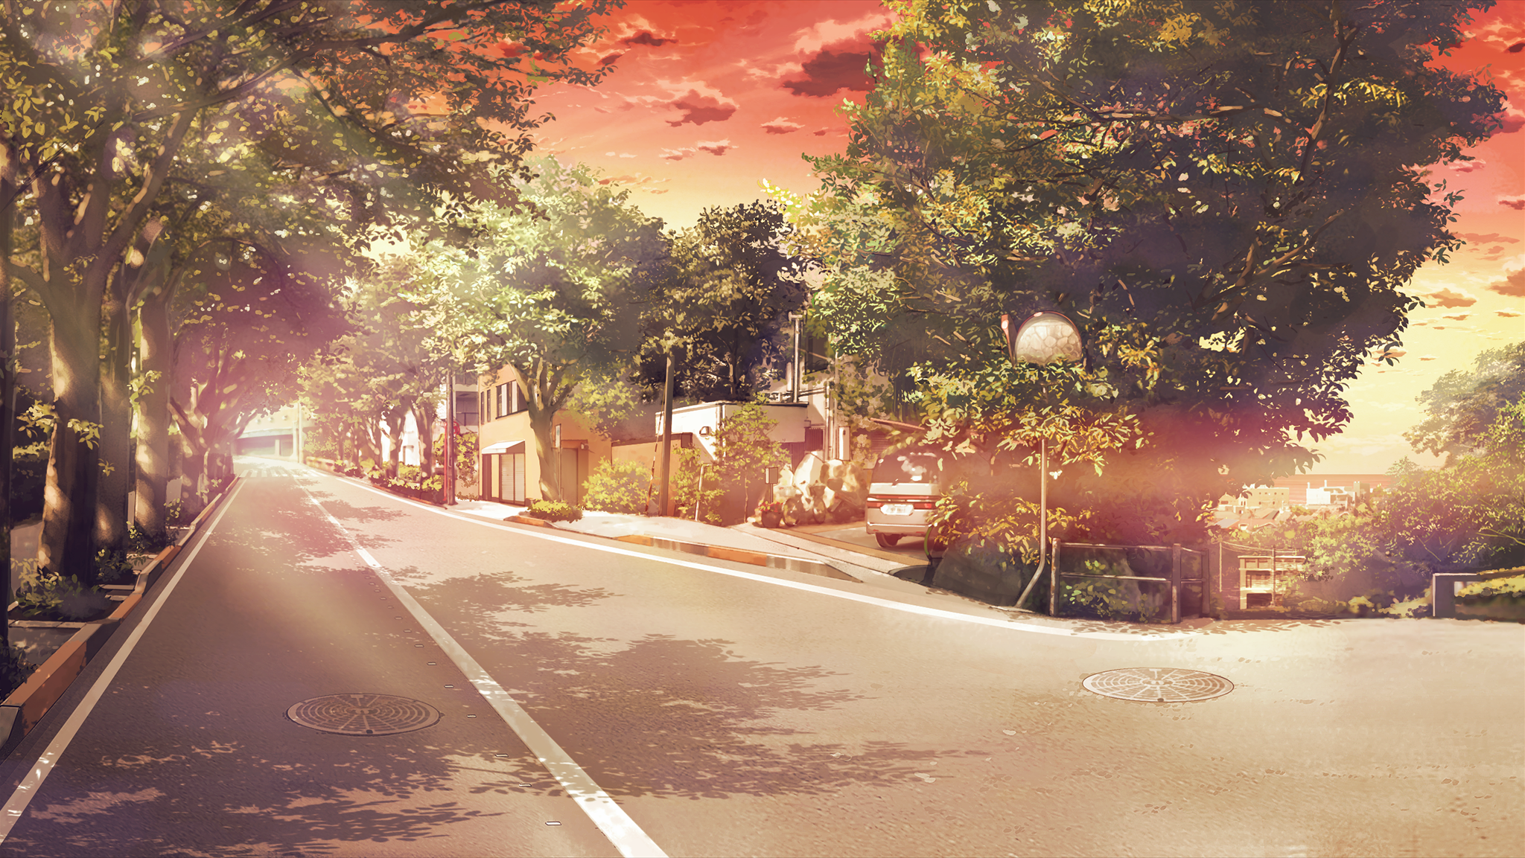
场景29.4
我：可恶，跑远了，不在这
我：继续去那边找找
跳转场景29.5
ETC_BK013E

Slide 51
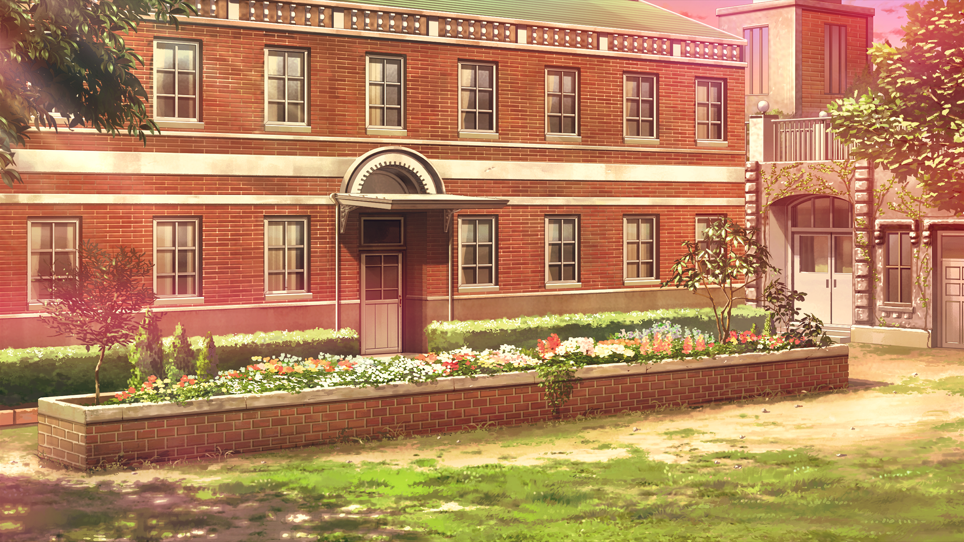
场景29.5
我：学校门口的车站也没有……
我：给她发微信也不回，唉……
跳转到场景29.6
ETC_BK008E

Slide 52
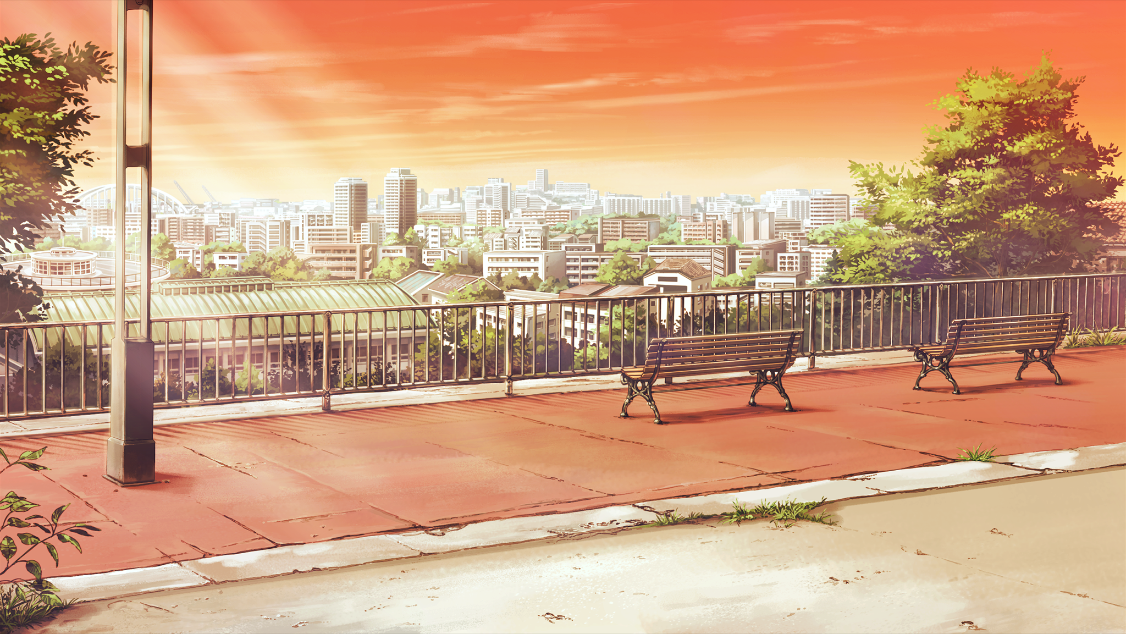
场景29.6
我：说不定在来时的公园？
我：麻了，还是没有
跳转到场景29.7
ETC_BK017E

Slide 53

场景29.7
我：（大喊）Sena酱！你到底在哪！
旁白：你突然闻到一股熟悉的清香
我：（？……不会错，这是Sena酱头发的气味）
跳转场景29.8
ETC_BK000E

Slide 54
场景29.8
旁白：你沿着栏杆，走下了台阶
旁白：到达了一片视野开阔的空地
旁白：果然，你见到了Sena酱
跳转到场景31
ETC_BK017E

Slide 55
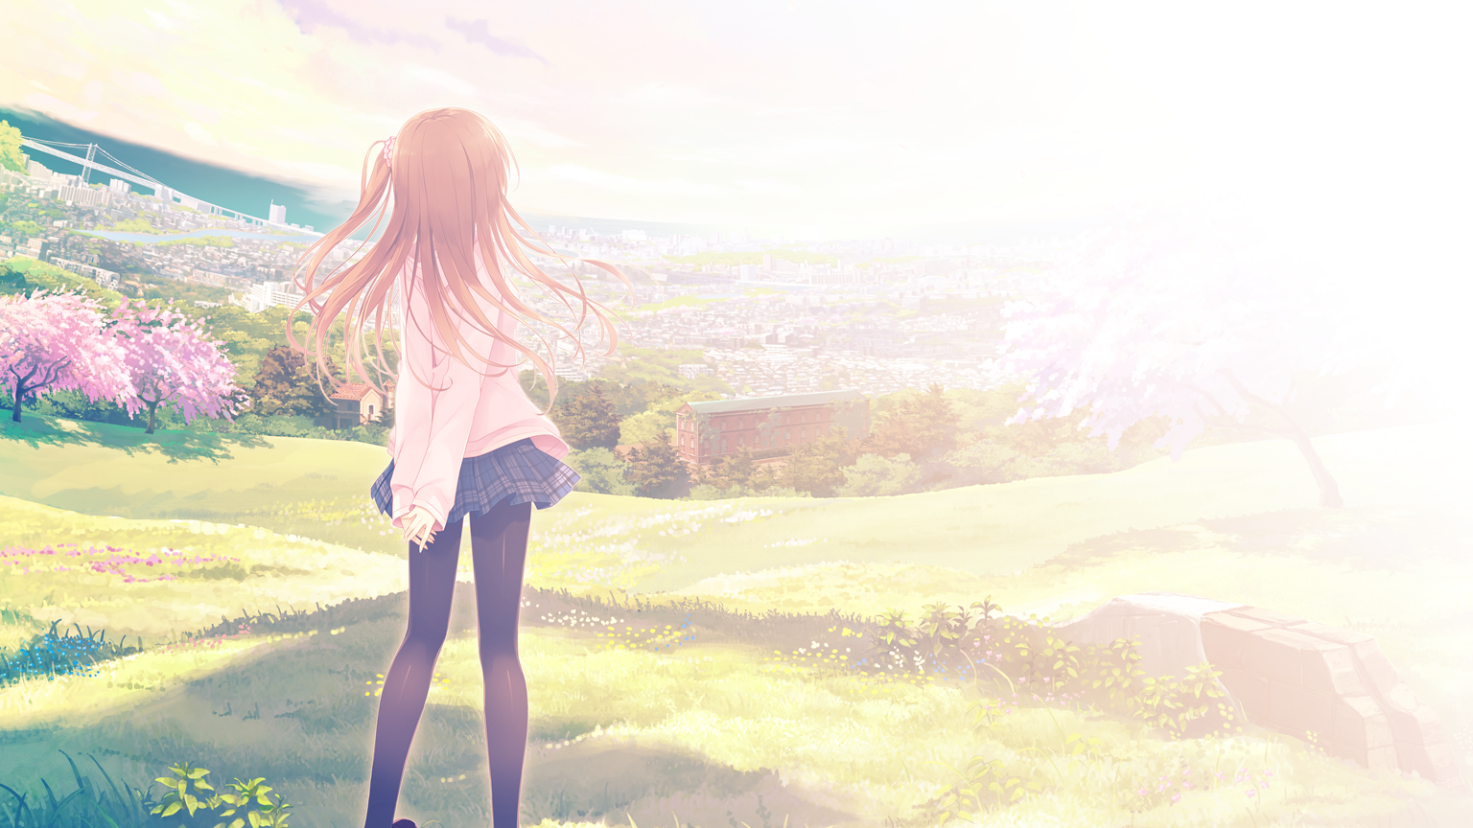
场景31
ROLL_BACK_SYUSYOU01
旁白：Sena酱背对着你，望着远方
我：Sena酱……
我：果然
我：我不能隐瞒这件事了
我：但这件事不至于到Ayane说的那样
我：之前高二的时候
我：我和Ayane关系很好
我：我承认，我们持续了一段的暧昧期
我：但是我们确实一直没有确定关系
我：直到高二下的期末考试
我：我考砸了，很着急，但是Ayane考的竟然很好
我：那时我觉得就是我把心思没用在学习上，所以才考不好
我：于是我就单方面断绝了和Ayane的关系
我：也是怪我吧，没把这段感情处理好
我：Ayane当然很伤心，然后就是气愤
我：她气的是我竟然如此不顾及她的感情，因为这点小事就直接断绝关系
我：她说他有朝一日一定会报这个仇
我：之后就是高三了，学习确实很紧，我也没想过和她复合之类的
我：上大学以后，鬼知道她竟然也升入了北理工
我：那时我就有种不好的预感
我：这件事我一直没跟你说
我：怎么说呢……
我：就是感觉这件事也不是什么好事，而且我跟她说到底也是没在一起过
我：现在一想，其实最好还是跟你说一下
（下面不用小立绘）
Sena酱：呵呵
Sena酱：我怎么可能相信你的这番鬼话
Sena酱：没想到啊
Sena酱：你看起来是个直男，结果是个沾花惹草的海王
我：没有！我现在真的和她没关系了！
Sena酱：跟她有没有关系我不知道，但是你肯定瞒着我还认识其他女生！
我：你还不明白吗？！
我：我喜欢的是你！
这里根据前面的好感值来决定结局
Bgm:firstlove.mp3

Slide 56
场景32，结局2（好结局）
（无小立绘）
Sena酱：…………呵呵
Sena酱：你竟然……
Sena酱：不是，我……
Sena酱：我明白的呀，我明白
Sena酱：你突然这么说，吓到我了
Sena酱：可恶，我明明知道，明明知道你这种男生是不会认识什么别的女生的
Sena酱：为什么，就是有种不安全感
Sena酱：可能……是怕你被别的女生抢走？
Sena酱：笑死，哪个女生会来抢你
Sena酱：哪个女生会来抢你…………
跳转到32.1
ETC_BK000E

Slide 57

场景32.1，结局2（好结局）
EV121A
（无小立绘）
Sena酱：唉，事到如今，我也不能嘴硬了呢
Sena酱：你这人啊
Sena酱：这种事直接跟我说就好了嘛
Sena酱：谈恋爱还是得真诚一些呢
Sena酱：像今天这种事，如果你以前不担心这担心那，直接跟我说，不就不会发生了吗
Sena酱：以后，跟我在一块，放开一点
Sena酱：你看我是不是有什么事都跟你说
我：好…………我明白了
我：那么，你的意思是答应我的告白了？
Sena酱：呵呵，暂时答应了吧，之后还是看你表现呢
旁白：恭喜你选对了所有选项，达成了好结局！
回到主菜单
（跳转至场景1）

Slide 58

场景33，结局3（一般结局）
Sena酱：呵呵……
Sena酱：你怎么回事
Sena酱：这么快就告白？
Sena酱：怎么说呢……
Sena酱：我不想直接拒绝你
Sena酱：但是你确实有些我不能接受的点
Sena酱：比如说，今天这个事
Sena酱：如果你早点跟我说，不就不会引发今天的事故了吗
Sena酱：谈恋爱，讲究一个真诚
Sena酱：有什么事，沟通就好了，何必非要瞒着呢
Sena酱：总之……
Sena酱：我可能还不能接受你的告白
旁白：你达成了一般结局，继续努力！
EV119B
回到主菜单
（跳转至场景1）

Slide 59
场景34，结局4（坏结局）
Sena酱：呵呵……
Sena酱：你这个人，有什么事，总是藏着掖着
Sena酱：让我感觉一直跟你有种距离感呢
Sena酱：如果你能再真诚一些，可能就能找到女朋友了呢
Sena酱：除了这一点，我觉得我跟你也有很多不合的地方
Sena酱：总之……
Sena酱：你还是放下这段感情吧
Sena酱：这样对我们俩都好
旁白：Sena酱摆了摆手，离开了
旁白：你达成了坏结局，仍需努力！
ROLL_BACK_SYUSYOU01
回到主菜单
（跳转至场景1）

